Slide 1
We spelen …
De zaak van de verdwenen vogels

Slide 2
De rechtszaak tussen Robin Tromson en Sam Kinnoy in de rechtbank

Slide 3
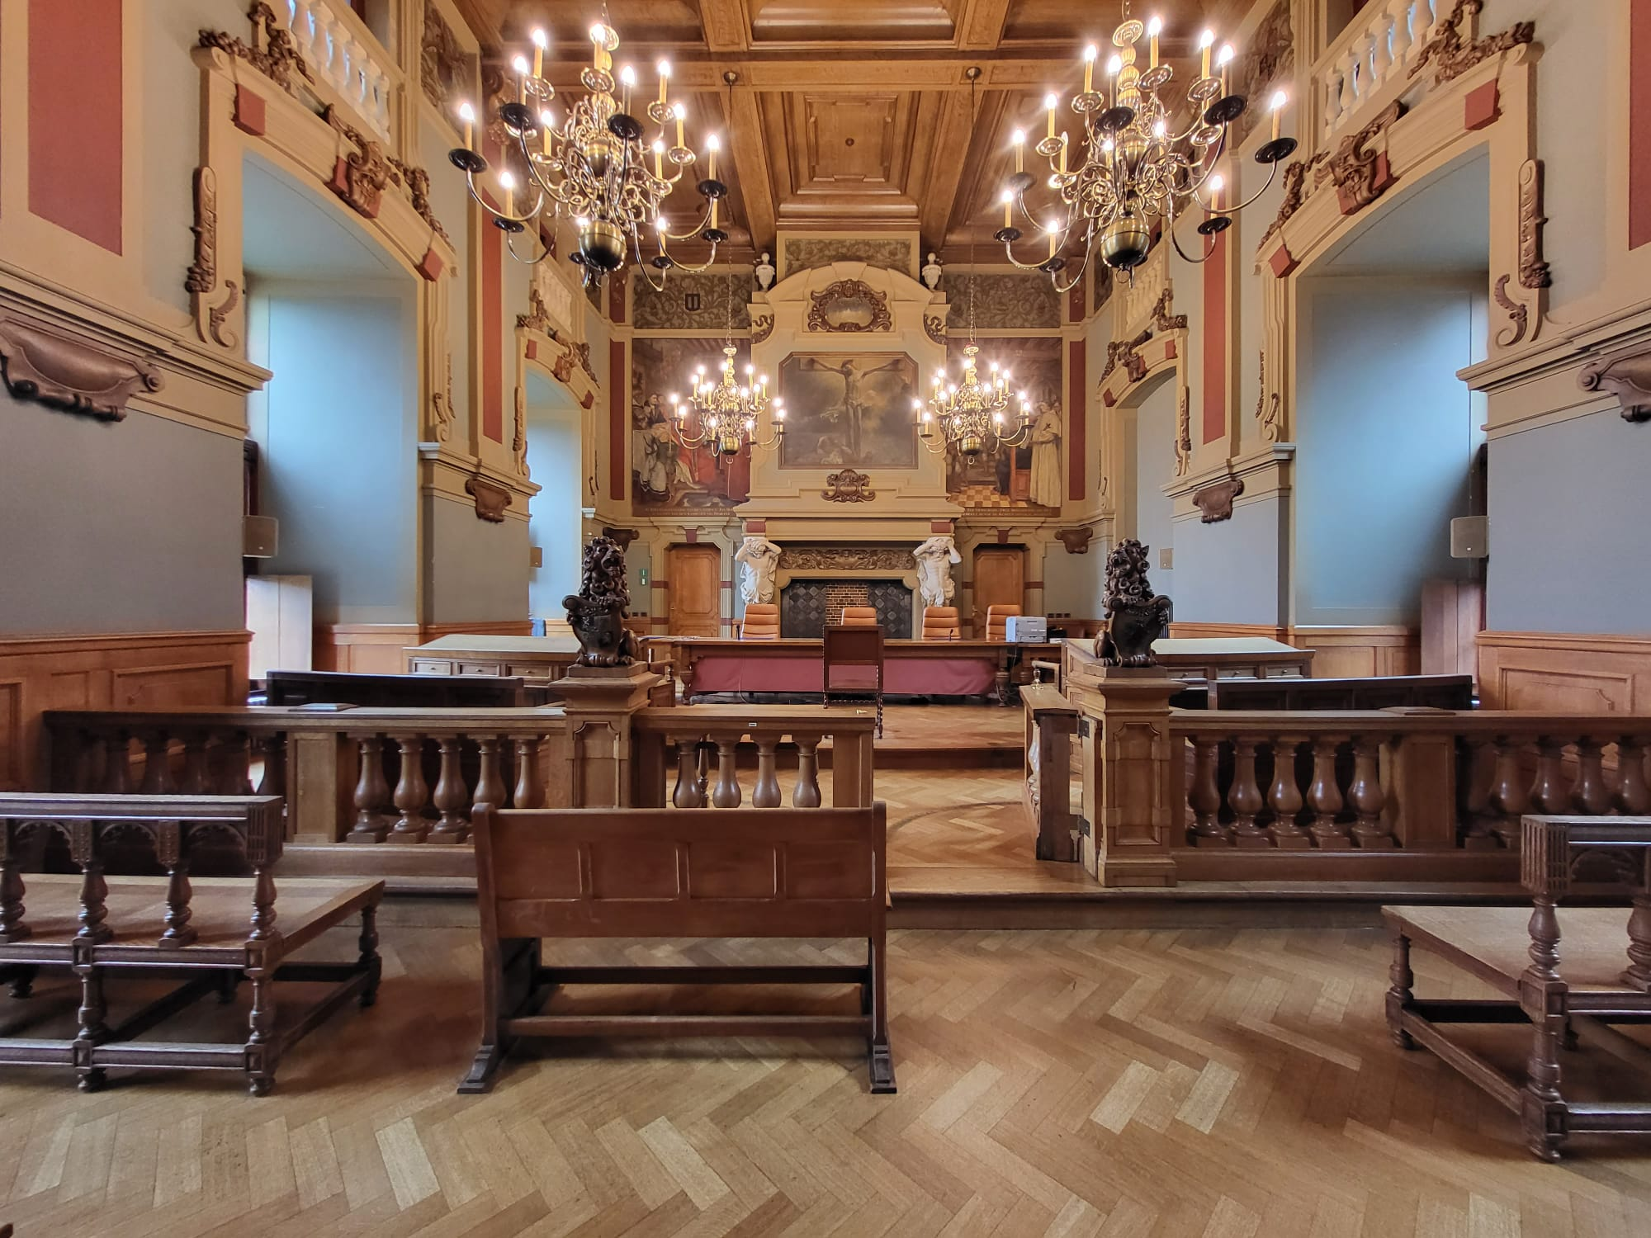
Een rechtszaak in een rechtbank

Slide 4
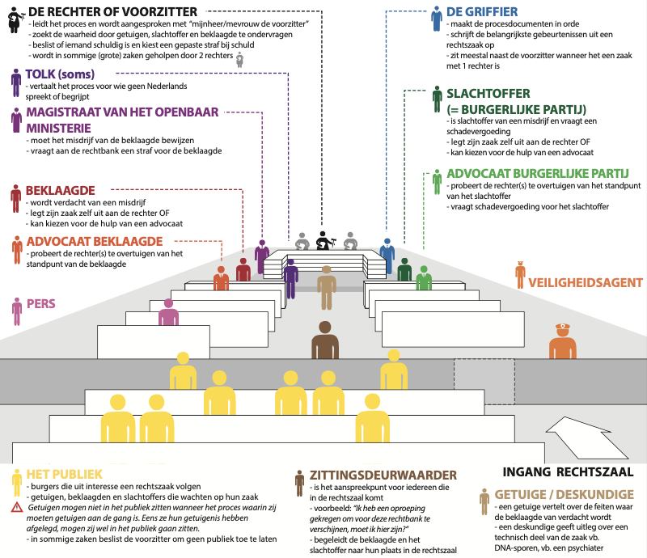
Foto plattegrond

Slide 5
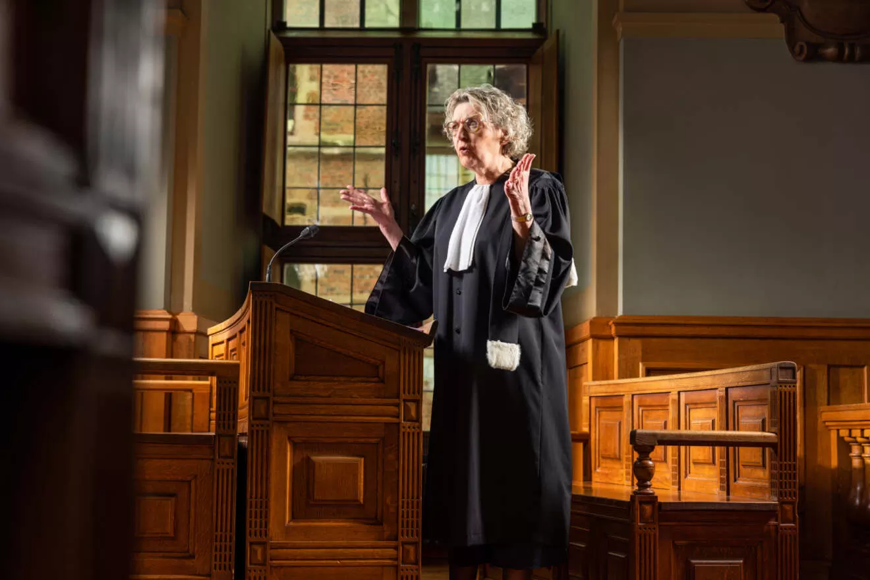
Een rechtszaak in een rechtbank
Foto pleitende advocaat

Slide 6
Wie wint deze rechtszaak? Dat bepalen jullie ...

Slide 7
De twee partijen
Klager: Robin Tromson (46 jaar)
(ouder van Charlie Tromson)
Beklaagde: Sam Kinnoa (18 jaar)
Door Sams fout zijn Robins geliefde, kostbare vogeltjes uit hun kooi gevlogen. Robin beschuldigt Sam van inbraak, diefstal en schade aan een gebouw.

Slide 8
Even terugspoelen ...
Charlie Tromson moest thuis altijd voor de vogeltjes in de grote vogelkooi zorgen.
Maar Charlie vertrok bijna met het gezin op vakantie. Charlie moest dus iemand vinden om de vogels te voederen. Dringend!
30 juni: Charlie vroeg dat aan Sam Kinnoy. Die zegt ja! Charlie geeft een snelle uitleg en een code aan Sam.

Slide 9
Even terugspoelen ...
1 juli
6u30: gezin Tromson de deur uit, op vakantie
11 u: Sam arriveert met de fiets
??
11u15: Sam is vertrokken met de fiets
11u50: Sam arriveert bij de vereniging
12 u: grootouder gaat een kijkje nemen en ontdekt de verdwenen vogels.

Slide 10
Sam wordt door Robin beschuldigd van:
Inbraak
Diefstal
Schade

Slide 11
WETTEN
Wetgeving rond diefstal: Je mag niets stelen van iemand anders.
Wetgeving rond inbraak: Je mag nergens binnengaan zonder toestemming van de eigenaar.
Wetgeving rond schade: Je mag niet iets met opzet kapot maken.

Slide 12
Rollen
Rechter Primo Da Silva
Rechter Tweefs - voorzitter
Rechter Terteires
Meester Akens (advocaat klager A)
Meester Boateng (advocaat klager B)
Meester Cruz (advocaat beklaagde C)
Meester De Smit (advocaat beklaagde D)
Griffier
Bode
Journalist
Journalist
Journalist
13. Robin Tromson (klager)
14. Charlie Tromson (kind / klasgenoot)
15. Sam Kinnoa (beklaagde)
16. Len Kinnoa (ouder)
17. Pim Kinnoa (broer / zus)
18. Henny Onsea (trainer)
19. Jacky Forein (leerkracht)
20. Joos Perkers (ouder Charlie / partner)
21. Bobbie Tromson (grootouder)
22. Chris Tromson (broer / zus)
23. Professor Abbasov (expert vogels)
24. Professor Fiermans (expert computers)
25. Professor Montero (expert elektriciteit)

Slide 13
Hoe verloopt onze rechtszaak?
1. Ondervragingen
2. Pleidooien van de advocaten
3. Oordeel van de rechters

